Slide 1
On-Device Training
권철현, 신재하
Changwon National University

Slide 2
Contents
파일 경로 문제 해결
파일 입출력 오버헤드 확인 실험
오류 발생 및 해결
어플리케이션 개선 및 결과

Slide 3
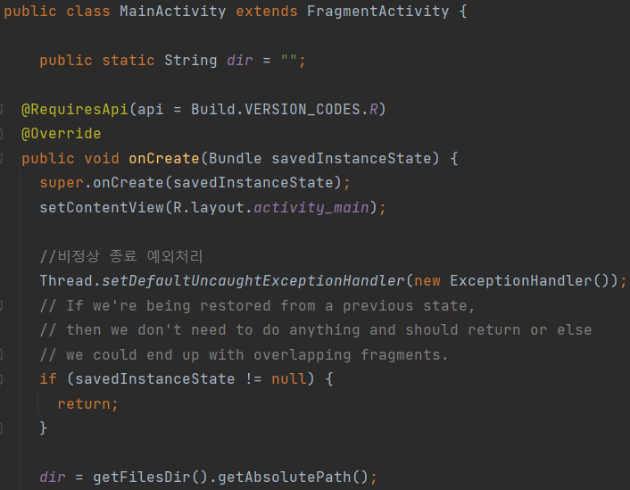
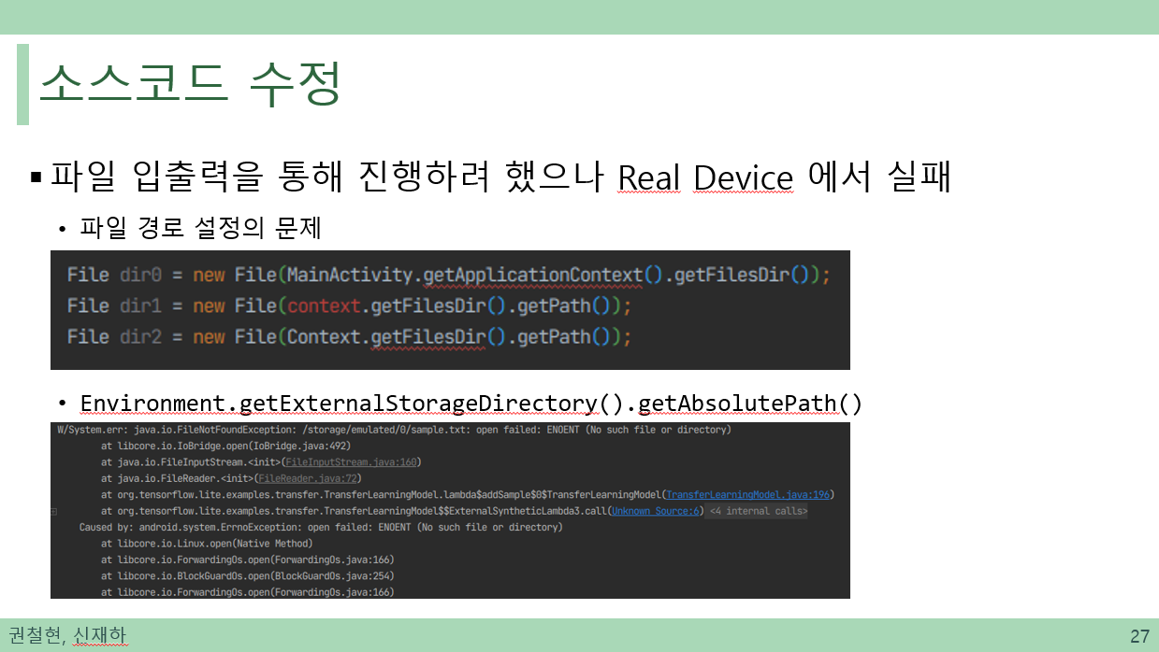
파일 경로 문제 해결
파일 경로 설정 에러로 인해 Real Device에서 동작 시키지 못하는 이슈

Slide 4
파일 경로 문제 해결 – 파일 경로 설정
MainActivity.java에서 파일경로를 전역변수로 설정
전역변수 String형 dir 선언
onCreate에서 안드로이드 내부저장소 file 경로를 반환하는 메소드를 호출하여 저장 getFilesDir().getAbsolutePath()

Slide 5
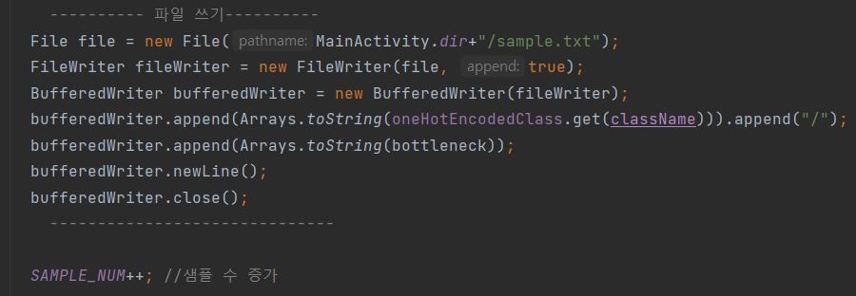
파일 경로 문제 해결 – 파일 쓰기
TransferLearningModel.java
해당 경로에 sample.txt 파일 생성
해당 txt 파일에 oneHotEncoding형의 클래스이름과 bottleneck을 write

Slide 6
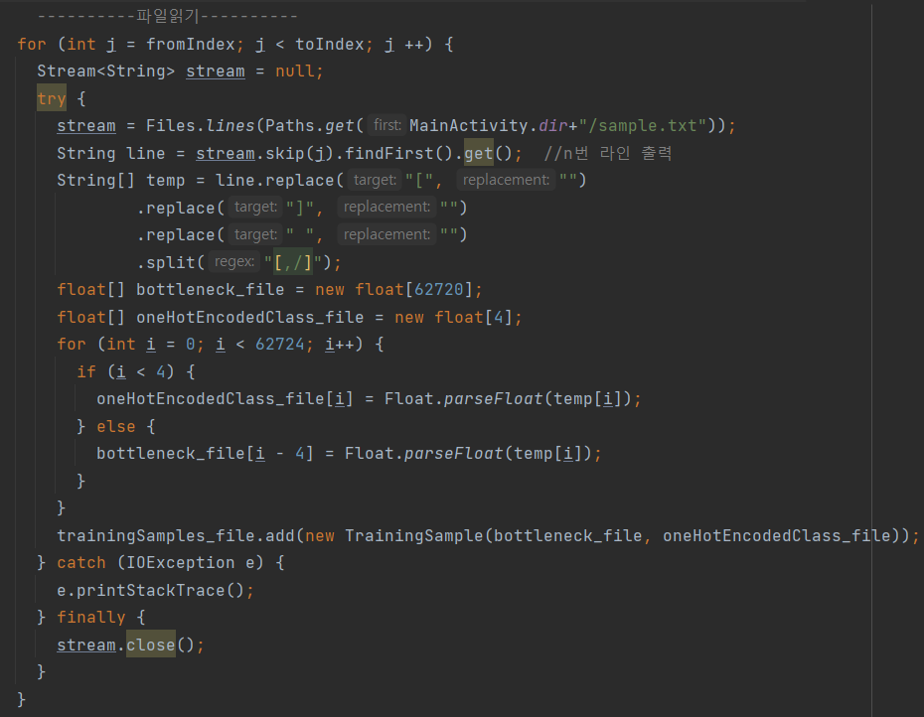
파일 경로 문제 해결 – 파일 읽기
TransferLearningModel.java
Stream을 생성하여 Sample.txt를 읽음
Stream은 한번 사용하면 닫혀서 다시 사용할 수 없기 때문에 내부 반복으로 처리
String형의 읽은 파일을 float형으로 변환
형변환한 클래스 이름과 bottleneck의 샘플을 list에 추가

Slide 7
Contents
파일 경로 문제 해결
파일 입출력 오버헤드 확인 실험
오류 발생 및 해결
어플리케이션 개선 및 결과

Slide 8
파일 입출력 오버헤드 확인
파일 입출력의 오버헤드를 확인하기 위해 실험 진행
하나의 샘플을 추가하는 시간을 측정
Calendar.getInstance() 메소드를 통해 실험 시작 시간, 종료 시간 측정
시작 시간 - 종료 시간 = 작업 시간
기존에 샘플을 추가하는 작업에 파일 입출력 과정을 추가하여 실험

Slide 9
실험 개요
기존의 방식
파일 입출력을 추가한 방식
학습을 위해 파일에 쓴 데이터를 읽어와야 하기 때문에 오버헤드를 확인하기 위해 다음과 같이 실험 구성
ArrayList에
float 배열 추가
float 배열
String으로 변환
파일에 쓰기
파일 읽기
String 데이터
float 배열로 변환
ArrayList에 추가

Slide 10
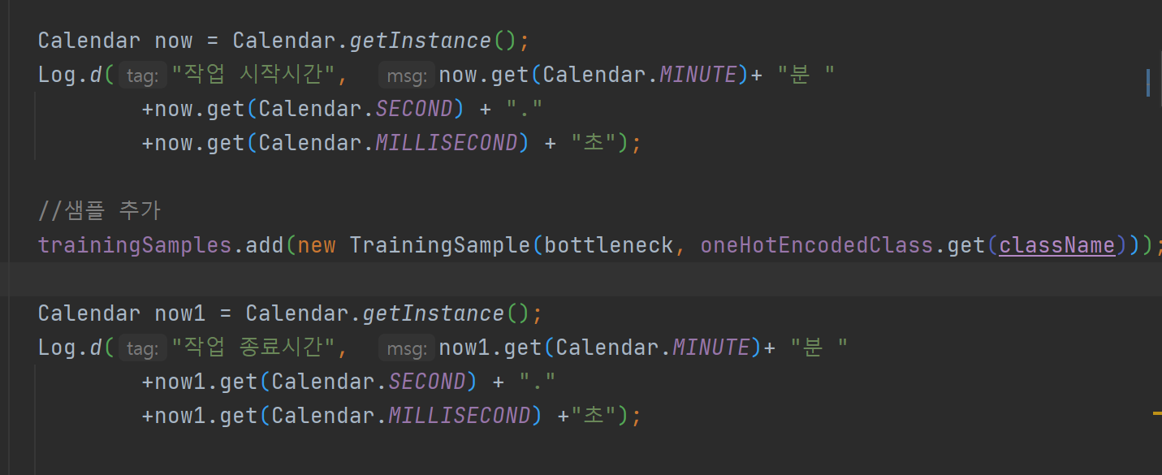
기존 샘플 추가 작업 시간
Calendar.getInstance()를 사용하여 현재 시간 측정

Slide 11
기존 샘플 추가 작업 시간
calendar.getInstance().get(Calendar.MILISECOND) 로는 3자리 까지만 측정 가능
측정 결과 약 0.0001초 소요
 | 작업 시간
Test 01 | 0.000
Test 02 | 0.000
Test 03 | 0.000
Test 04 | 0.000
Test 05 | 0.000
Test 06 | 0.000
Test 07 | 0.001
Test 08 | 0.000
Test 09 | 0.000
Test 10 | 0.000
Avg | 0.0001

Slide 12
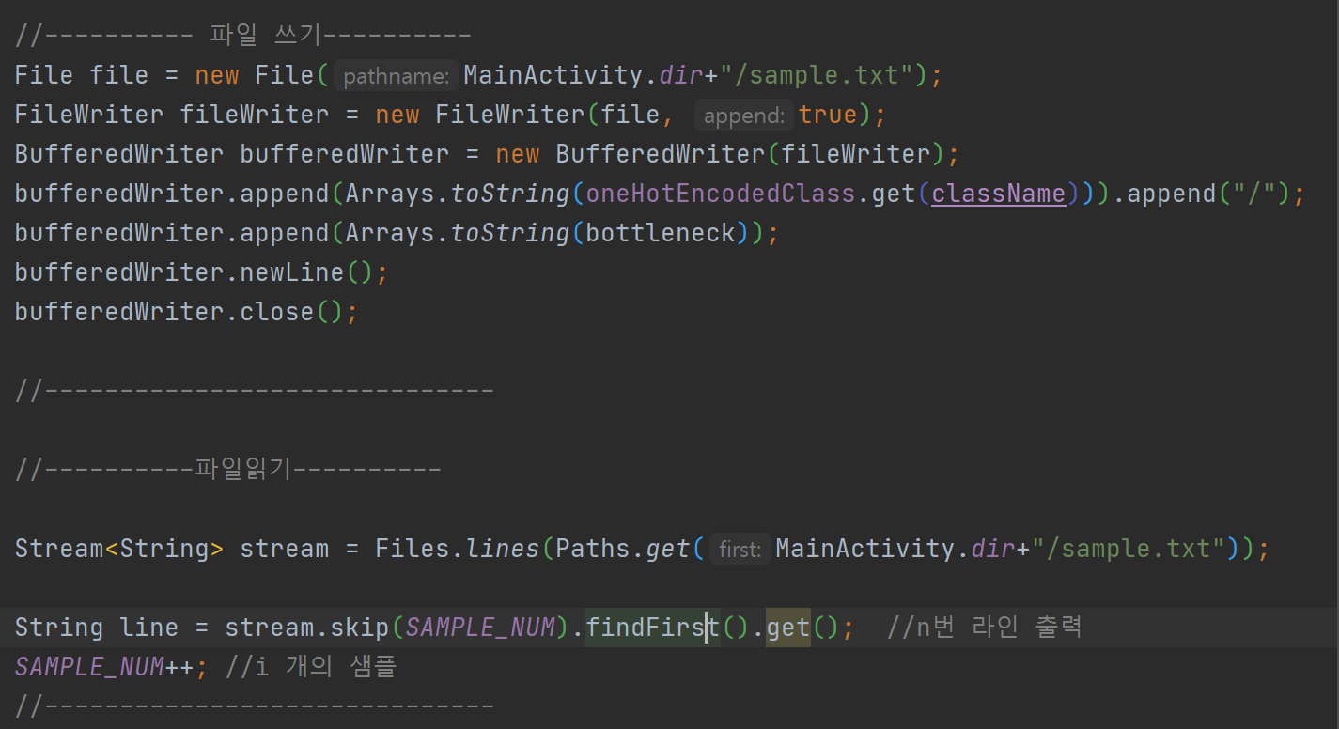
파일 입출력 작업 추가
파일 입출력으로 인한 오버헤드를 확인하기 위해 실험
훈련 샘플 추가에 필요한 데이터를 txt파일로 write 하고 해당 파일을 다시 read

Slide 13
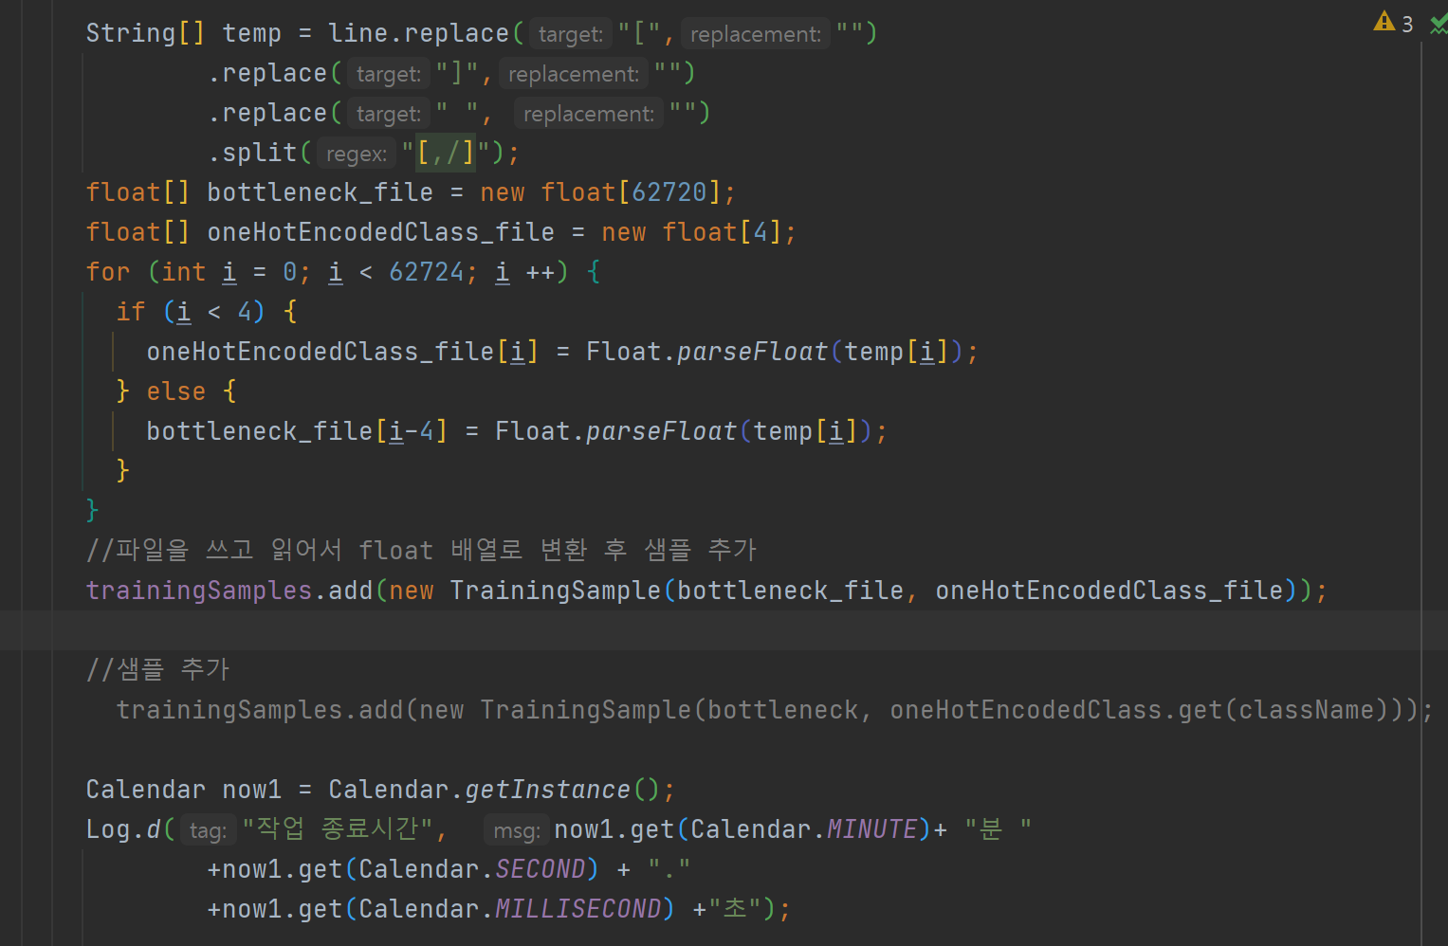
파일 입출력 작업 추가
read한 String의 파일을 float배열로 변환
변환 후 기존의 ArrayList에 샘플 추가

Slide 14
파일 입출력 작업 소요시간
calendar.getInstance().get(Calendar.MILISECOND) 로 측정
측정 결과 약 0.1767 초 소요
 | 작업 시간
Test 01 | 0.225
Test 02 | 0.153
Test 03 | 0.156
Test 04 | 0.165
Test 05 | 0.177
Test 06 | 0.165
Test 07 | 0.181
Test 08 | 0.177
Test 09 | 0.185
Test 10 | 0.183
Avg | 0.1767

Slide 15
실험 결과
기존에는 하나의 훈련 샘플을 추가하는데 약 0.0001초 소요
파일 입출력 과정 후 하나의 샘플 추가에 약 0.1767초 소요
한 개의 샘플 당 약 0.1766초 추가 소요
60,000장의 mnist 데이터셋을 추가하고 학습할 때, 약 10,596초(약 3시간) 추가로 소요 예상

Slide 16
Contents
파일 경로 문제 해결
파일 입출력 오버헤드 확인 실험
오류 발생 및 해결
어플리케이션 개선 및 결과

Slide 17
어플리케이션 실행 불가한 버그 발생
1월 26일 약 18시 부터 TF Lite 예제 어플리케이션 실행 불가능 버그 발생
에러 로그 출력 없이 어플리케이션 실행 시 바로 종료되는 버그
직접 수정한 코드 이외에 git 에서 clone한 예제 또한 실행 불가
안드로이드 스튜디오나 TF Lite 내부적인 업데이트로 인한 버그로 추정

Slide 18
해결 시도
안드로이드 스튜디오 재설치 및 sdk 버전 변경, 재설치
안드로이드 에뮬레이터 버전 변경
새 프로젝트 생성 후 소스코드 복사

Slide 19
결과
1월 30일에 새 프로젝트 생성 후 소스코드 복사 방법으로 문제 해결
현재는 기존의 예제 또한 정상적으로 동작
따라서 내부적인 문제가 운이 좋게 30일에 해결된 것인지, 새 프로젝트로 옮겨서 해결된 것인지 구분 불가능

Slide 20
Contents
파일 경로 문제 해결
파일 입출력 오버헤드 확인 실험
오류 발생 및 해결
어플리케이션 개선 및 결과

Slide 21
어플리케이션 개선
기존의 학습 과정
데이터 추가
학습
해당 ArrayList에 데이터 크기가 커짐에 따라 메모리 부족 현상 발생
비트맵 이미지
float[62720]
ArrayList
Interpreter로 변환
저장
ArrayList
ArrayList
ArrayList(크기 n)
Loss 반환
셔플
*배치 사이즈 n만큼 subList
Interpreter 로 학습
*배치 사이즈: 샘플 수가 20 이하일 때는 샘플 수, 20 이상이면 20

Slide 22
어플리케이션 개선
개선된 학습 과정
데이터 추가
학습
메모리가 아니라 파일 입출력으로 데이터 저장
비트맵 이미지
float[62720]
String
sample.txt
Interpreter로 변환
String으로 변환
txt 파일에 저장
sample.txt
String
float[62720]
ArrayList(크기 n)
파일 읽기 (필요 라인)
split으로 float 배열로 변환
ArrayList에 추가, 배치 사이즈 n만큼 반복
ArrayList(크기 n)
Loss 반환
셔플
Interpreter 로 학습
*배치 사이즈: 샘플 수가 20 이하일 때는 샘플 수, 20 이상이면 20

Slide 23
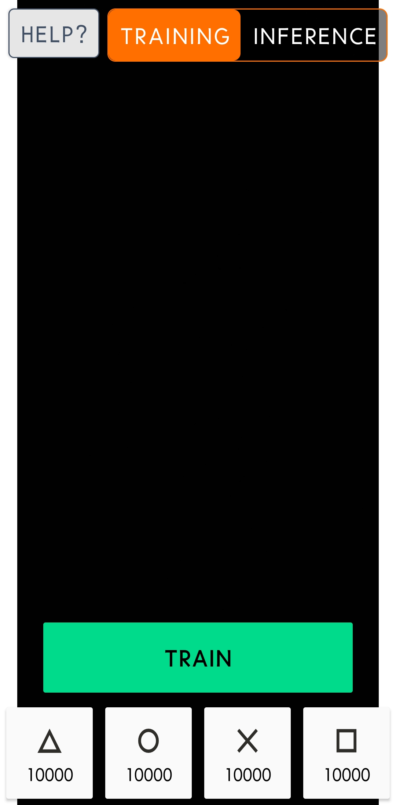
최대 데이터 개수 증가
데이터 총 40,000개 추가, 1시간 40분 소요
기존 어플리케이션의 경우 데이터 2,000개 4분 소요
따라서 40,000개의 데이터를 추가할 때 1시간 20분 소요될 것이라 추측

Slide 24
학습 속도 지연
샘플 추가 후 학습이 비정상적으로 오래 걸리는 현상 발생
각 클래스별 100개의 데이터를 추가하여 학습함
기존 방식은 약 0.3초 소요
변경된 방식은 약 7분 소요

Slide 25
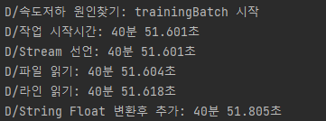
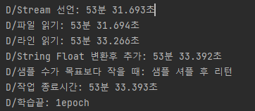
학습 속도 지연
로그 분석 결과, 파일에서 특정 라인을 읽어오는 과정에서 지연 발생
학습 처음과 마지막의 읽기 속도가 다름
데이터를 읽는 속도가 시간이 지날수록 점점 느려진다
파일의 크기가 더 클 때 더 느림
처음 데이터 (1/400)
마지막 데이터 (400/400)
약 1.57초
약 0.014초

Slide 26
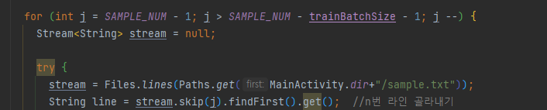
속도 지연 문제 해결 필요
파일 읽기의 해당 부분에서 지연 발생
정확한 원인 및 개선 방안 탐색 필요

Slide 27
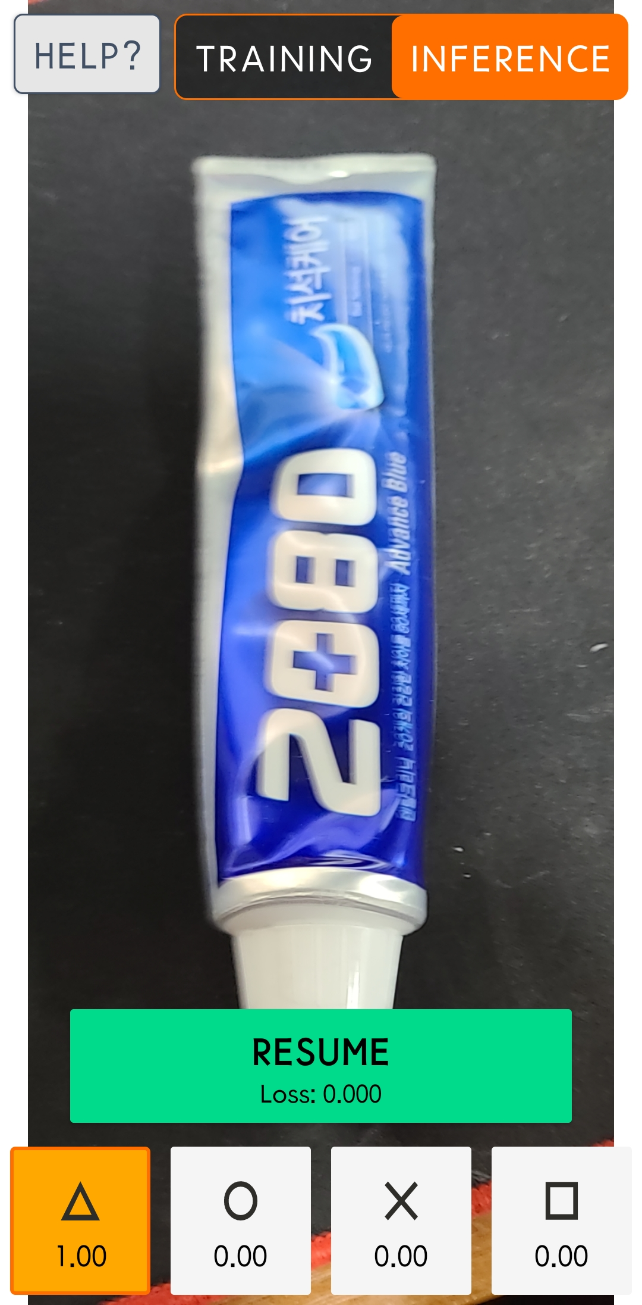
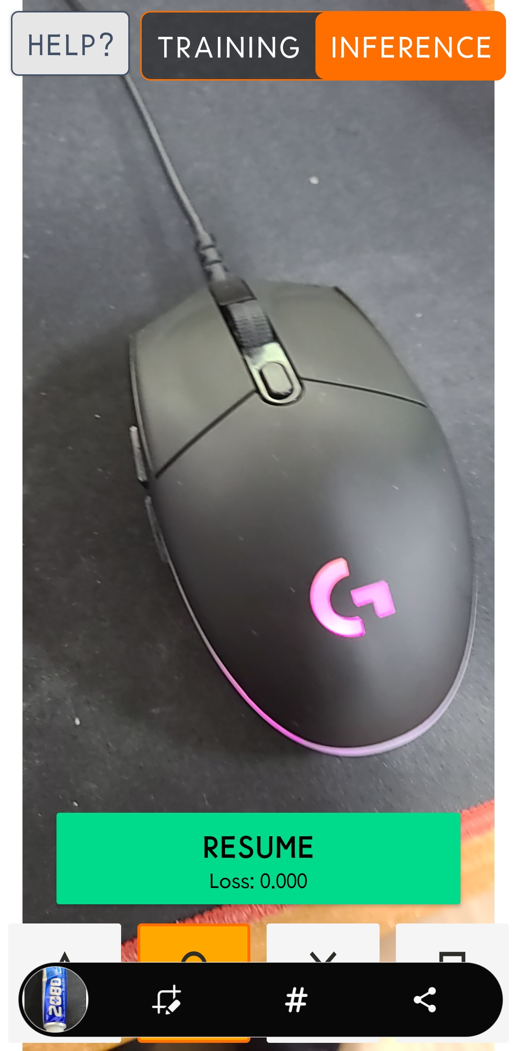
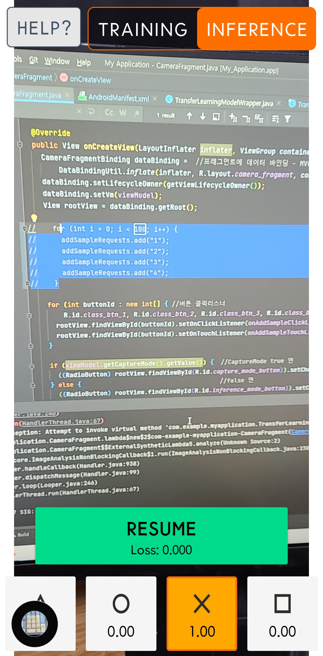
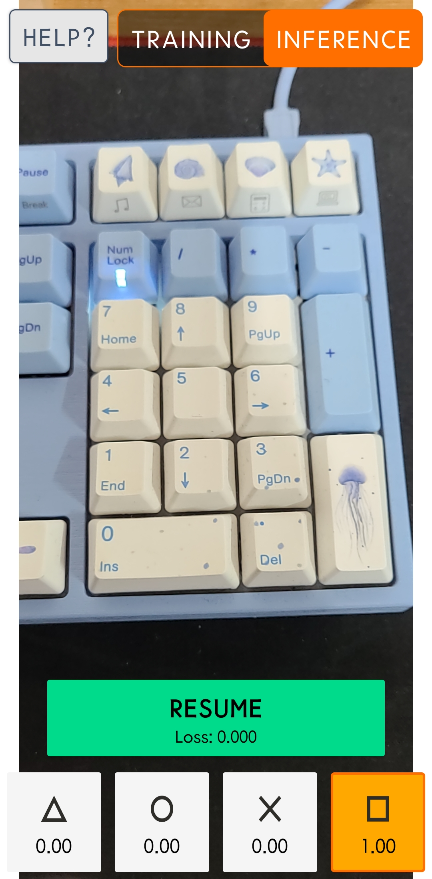
학습 결과
각 클래스별로 10장씩의 데이터를 사용해 학습했을 때, 추론 성능에는 문제가 없음을 확인함

Slide 28
궁금한 점
전이학습은 데이터의 수가 적을 때 높은 정확도를 내기 위한 기법
전이학습과 데이터 수의 상관관계에 대한 의문
원하는 자료를 찾지 못했음

Slide 29
Q n A
감사합니다.

